Slide 1
Design Review prj6 File System
何咏哲 葛忠鑫
2021.1.4

Slide 2
About My File System
FS size: 1GB = 256K * 4KB
FS_START_SD_OFFSET: 0x20,000,000 (512MB)
最多支持 32K = 32768 个文件和目录
 | Size | OFFSET | BLOCK
SuperBlock | 512B | 0 | 1
Block Bitmap | 256K / 8 * 1B= 32KB | 4KB | 8
Inode Bitmap | 32K / 8 * 1B= 4KB | 36KB | 1
Inode | 32K * 128B = 4MB | 40KB | 1K
Data | 1GB – 4MB - 40KB | 4MB 40KB | 254K 1014

Slide 3
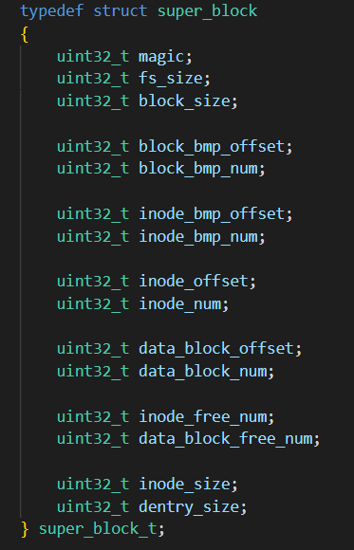
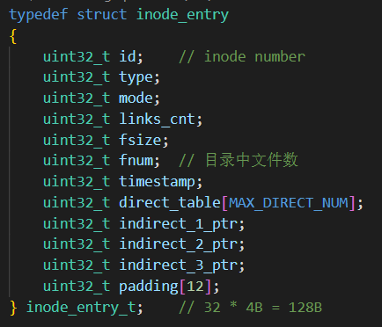
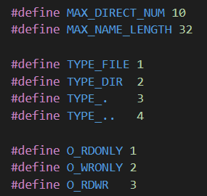
The structures of your FS metadata, including superblock, inode, dentry, and file descriptor
SuperBlock
Inode
10个直接指针、1 个 1 级指针、1 个 2 级指针和 1 个 3 级指针
单个文件最大：4TB + 4GB + 4MB + 40KB

Slide 4
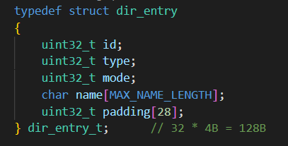
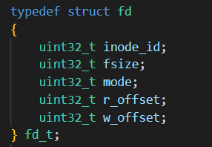
The structures of your FS metadata, including superblock, inode, dentry, and file descriptor
dentry
file descriptor

Slide 5
Initializing a file system
检查文件系统是否已经存在，如果没有
清空用于文件系统的磁盘区域
初始化 SuperBlock
初始化 Block Bitmap 和 Inode Bitmap
创建根目录 root
创建目录项“.”
创建目录项“..”
更新 Bitmap

Slide 6
Given an operation, for example ls /home/student, How do you handle path lookup?
在 root 目录中找到 home 的 inode number
根据 inode number 找到 home 的 inode，查找到 home 的数据块
在 home 目录下找到 student 的 inode number
根据 inode number 找到 student 的 inode，查找到 student 的数据块
将 student 数据块内的目录信息打印出来

Slide 7
Question
Inode number 是和 inode 绑定的吗？还是和 pid 一样一直累加

Slide 8
Thanks. And Your Slogan Here.
何咏哲 葛忠鑫
2021.1.4

